Slide 1

Trường….
Chào mừng thầy cô
và các em đến với tiết học

Slide 2
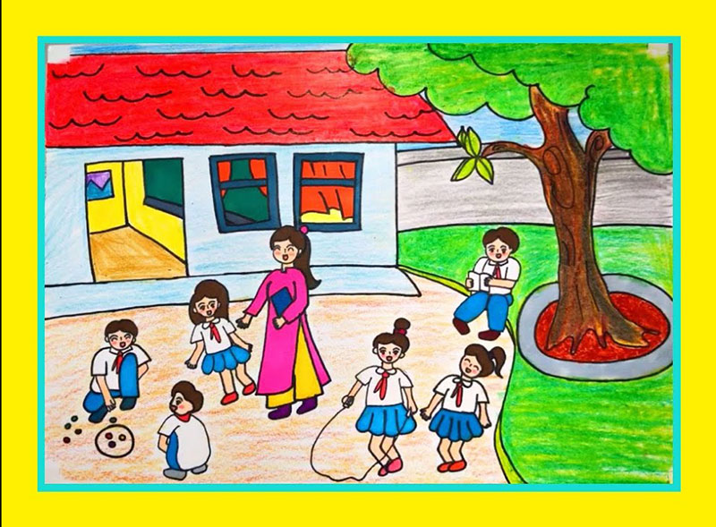
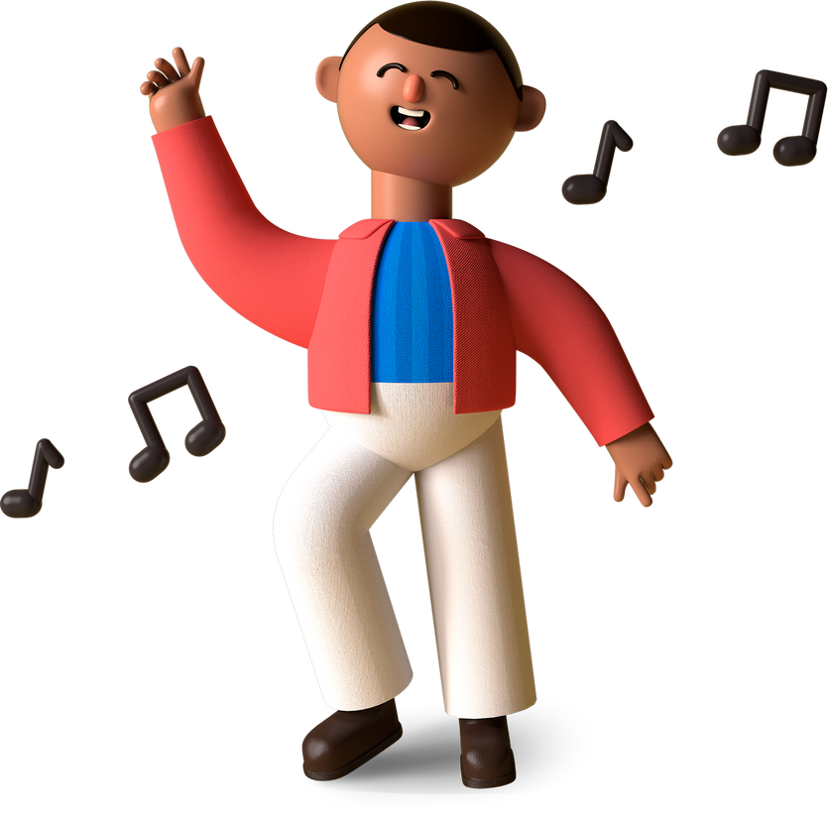


Nghe và cảm nhận ca từ bài hát “Bụi phấn"

Slide 3




TUẦN 12 – TIẾT 2:
HỘI DIỄN NGHỆ THUẬT TRI ÂN THẦY CÔ

Slide 4

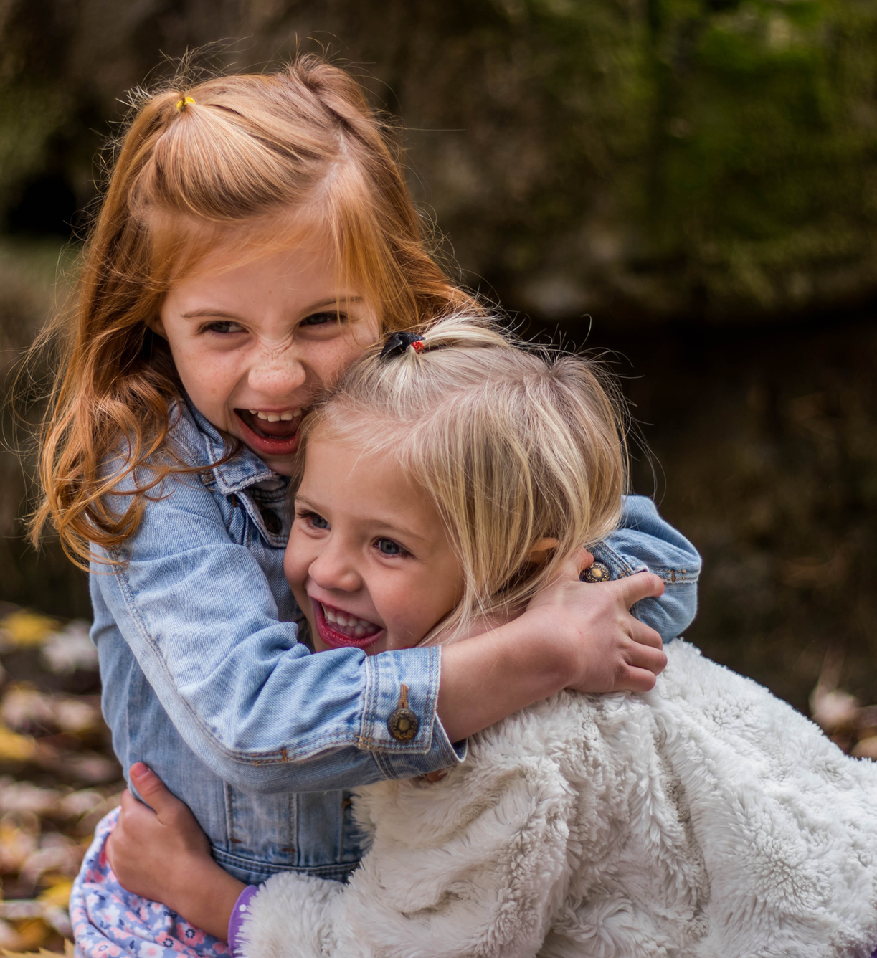


(GV để ảnh của HS đó ở đây)
BAN TỔ CHỨC
Bạn: …
Bạn: …

Slide 5


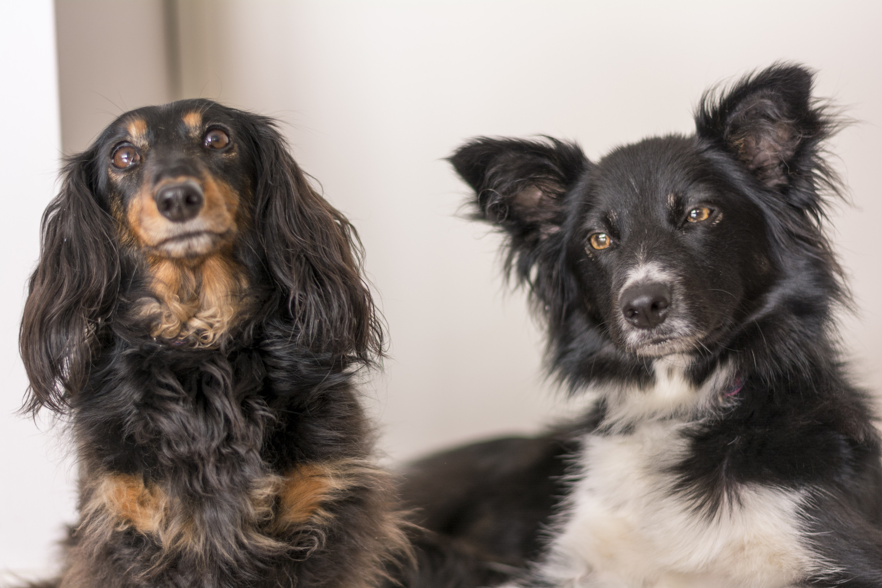


Nội dung:
Các nhóm thể hiện tiết mục giới thiệu sản phẩm đã được chuẩn bị sẵn (tiểu phẩm, múa, hát, tác phẩm hội hoạ, văn, thơ, đoạn phim ngắn,...) về các nội dung sau:
Sự kính trọng, biết ơn, yêu mến thầy cô;
Ý nghĩa của nghề dạy học;
Cảm nhận về thầy cô của mình.

Slide 6




Nhóm 1
Tiết mục: …

Slide 7


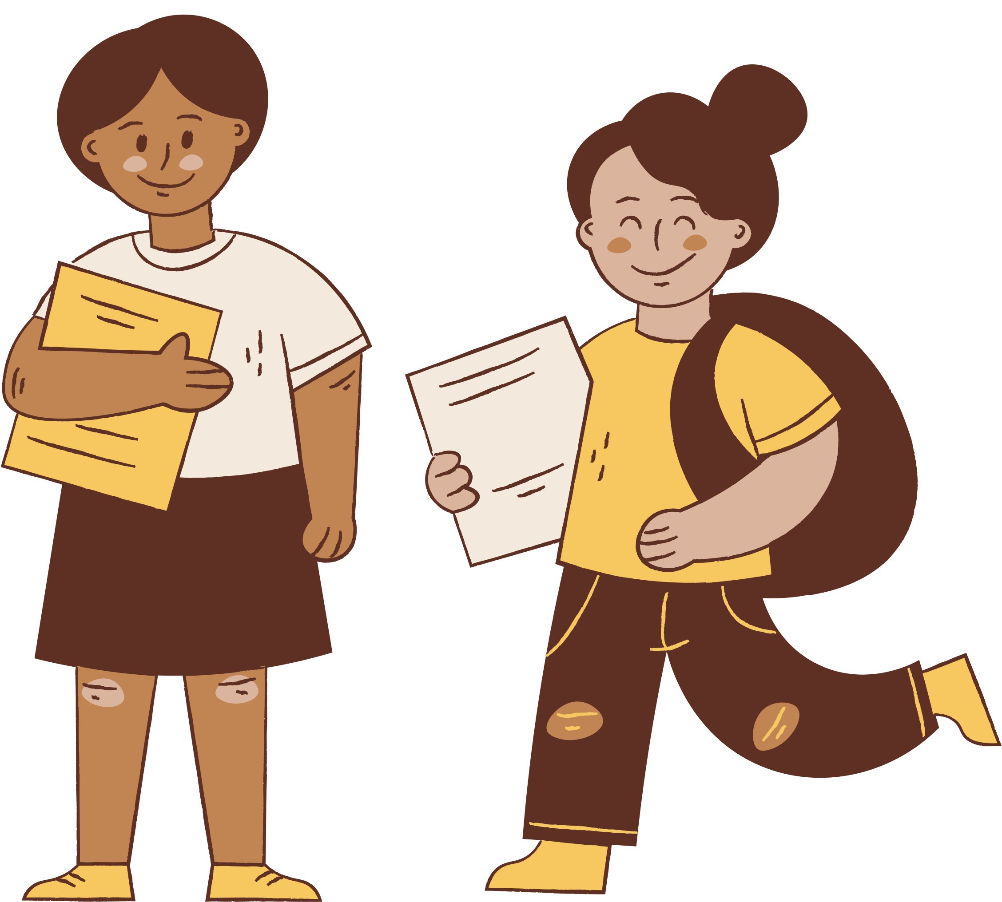
Nhóm 2
Tiết mục: …

Slide 8




TRAO GIẢI
Giải nhất - Tiết mục: …
Giải nhì - Tiết mục: …
Giải ba - Tiết mục: …

Slide 9

Chia sẻ cảm xúc về hội diễn

Slide 10




KẾT LUẬN:
Hội diễn nghệ thuật vừa giúp HS thể hiện sự yêu quý, biết ơn với thầy cô giáo, vừa là cơ hội để các em được làm việc cùng nhau và thể hiện tài năng của mình.

Slide 11

Hướng dẫn về nhà
Chuẩn bị tiết: Sinh hoạt lớp
Đánh giá hoạt động tri ân thầy cô

Slide 12

Cảm ơn thầy cô và các em đã chú ý lắng nghe
Tài liệu được chia sẻ bởi Website VnTeach.Com
https://www.vnteach.com
Một sản phẩm của cộng đồng facebook Thư Viện VnTeach.Com
https://www.facebook.com/groups/vnteach/
https://www.facebook.com/groups/thuvienvnteach/

